Slide 1
«Σχεδιασμός, υλοποίηση και αποτίμηση εκπαιδευτικού υλικού με τη μέθοδο της ΕξΑΕ για την εκπαίδευση ενηλίκων. Το παράδειγμα της εξ αποστάσεως διδασκαλίας της μεθόδου Pilates σε ενήλικες»
Πρόγραμμα Μεταπτυχιακών Σπουδών:
«Επιστήμες της Αγωγής - Εξ Αποστάσεως Εκπαίδευση με την χρήση των ΤΠΕ (e-Learning)»
«Αλεξάνδρα Ανδριά»
Επιτροπή Δ.Ε.
ΤΡΟΥΛΗ ΚΑΛΛΙΟΠΗ | Επίκουρη Καθηγήτρια & Πανεπιστήμιο Κρήτης, Παιδαγωγικό Τμήμα Προσχολικής Εκπαίδευσης | Επιβλέπουσα Καθηγήτρια
ΚΩΤΣΙΔΗΣ ΚΩΝΣΤΑΝΤΙΝΟΣ | Διδάκτορας Καθηγητής & ΠΤΔΕ Πανεπιστημίου Κρήτης | Συν-Επιβλέπων Καθηγητής
ΚΑΡΒΟΥΝΗΣ ΛΑΜΠΡΟΣ | Διδάκτορας Καθηγητής & ΠΤΔΕ Πανεπιστημίου Κρήτης | Μέλος Εξεταστικής Επιτροπής
Ρέθυμνο, 2023

Slide 2

Ευχαριστίες.
Ευχαριστώ την κ. Τρούλη που με άφησε τόσο να δομήσω τη συγκεκριμένη εργασία,με γνώμονα τη φαντασία, την κριτική σκέψη και τη δημιουργικότητα μου, όσο και για την πολύτιμη στήριξη και βοήθειά της.
Ευχαριστώ τον κ. Κωτσίδη για την πολύτιμη στήριξη και έγκαιρη ανατροφοδότηση του όσον αφορά στο εκπαιδευτικό υλικό που δημιούργησα.
Ευχαριστώ τέλος τον κ. Καρβούνη για την ενσυναίσθηση του, στη δύσκολη περίοδο που διένυα και την πολύτιμη βοήθειά του τόσο στη δόμηση του εντύπου Α όσο και στις τελικές-καθοριστικές διορθώσεις για την ολοκλήρωση της συγκεκριμένης πτυχιακής εργασίας

Slide 3

1. Σκοπός
Σκοπός της παρούσας μελέτης είναι να διερευνήσει
την ανάπτυξη,
την εφαρμογή και
την αξιολόγηση υλικού που χρησιμοποιεί τη μέθοδο της εξ αποστάσεως εκπαίδευσης για τη διδασκαλία προγραμμάτων φυσικής δραστηριότητας και αθλητισμού στην εκπαίδευση ενηλίκων.
Συγκεκριμένα, πρόκειται για την εξ αποστάσεως εκμάθηση της μεθόδου Pilates για ενήλικες εκπαιδευόμενους. Η εξ αποστάσεως εκπαίδευση, είναι μια παιδαγωγική προσέγγιση που δίνει έμφαση
στην ενεργό συμμετοχή,
τον αναστοχασμό,
την εννοιολόγηση και
τον πειραματισμό κατά τη μαθησιακή διαδικασία.

Slide 4



2. Συνεισφορά της διπλωματικής
Σε εκπαιδευτικό επίπεδο
Δημιουργία εκπαιδευτικού υλικού σύμφωνα με τις αρχές της ΕξΑΕ
Μπορεί να χρησιμοποιηθεί από την κοινότητα των εκπαιδευτικών Φυσικής Αγωγής για την εκπαίδευση ενηλίκων
Σε ερευνητικό επίπεδο
Συνεισφορά των αποτελεσμάτων της αποτίμησης Ε.Υ.
Μπορεί η διπλωματική να αποτελέσει βιβλιογραφική πηγή πληροφοριών
Σε κοινωνικό επίπεδο
Δημιουργία νέων προοπτικών για την προσαρμογή της εκπαίδευσης στις σύγχρονες ανάγκες των ενηλίκων μαθητών
Προώθηση της αλληλεπίδρασης, της υγείας και της ευεξίας μέσω της φυσικής δραστηριότητας
Να αποτελέσει πηγή έμπνευσης για άλλους εκπαιδευτές στην προσπάθειά τους για τη δημιουργία διαδραστικού Ε.Υ. και παρόμοιων θεματικών ενοτήτων στα πλαίσια της Φυσικής Αγωγής και του Αθλητισμού ή της αγωγής υγείας.

Slide 5

3. Ερευνητικά Ερωτήματα της ποιοτικής έρευνας.
Τα ερευνητικά ερωτήματα που τέθηκαν στην ποιοτική έρευνα με βάση τον σκοπό και τους στόχους της ήταν τα εξής:
1ο ερευνητικό ερώτημα: Το εκπαιδευτικό υλικό διέπεται από τις αρχές και τη μεθοδολογία της εξ αποστάσεως εκπαίδευσης;
2ο ερευνητικό ερώτημα: Το εκπαιδευτικό υλικό έχει δημιουργηθεί σύμφωνα με τις αρχές της Πολυμεσικής Μάθησης;
3ο ερευνητικό ερώτημα: Ποια είναι τα δυνατά στοιχεία του Εκπαιδευτικού Υλικού;
4ο ερευνητικό ερώτημα: Υπάρχουν προτάσεις για αλλαγές στο ΕΥ που θα μπορούσαν να το βελτιώσουν;
?

Slide 6
4. Δομή της εργασίας
Στην πρώτη ενότητα της εργασίας αναφέρονται εισαγωγικά θέματα και μια ιστορική αναδρομή της μεθόδου Pilates, καθώς και υποδείγματα για την άσκηση ενηλίκων κάνοντας χρήση της μεθόδου pilates.
Στην δεύτερη ενότητα πραγματοποιείται βιβλιογραφική επισκόπηση σχετικά με τις τεχνολογίες πληροφοριών στην εκπαίδευση και την εξ αποστάσεως εκπαίδευση ως εργαλείο μάθησης.
Στην τρίτη ενότητα γίνεται λόγος για τα προαπαιτούμενα και την οργάνωση ενός προγράμματος e-learning.
Η τέταρτη ενότητα περιγράφει την εφαρμογή της πλατφόρμας Chamilo στη δημιουργία ηλεκτρονικής τάξης για την εκμάθηση Pilates σε ενήλικες από απόσταση.
Η πέμπτη ενότητα αποτελεί το ερευνητικό μέρος της εργασίας και περιλαμβάνει την ποιοτική ερευνα για την αποτίμηση της συνεισφοράς των νέων τεχνολογιών στην Εξαε.
Στην ενότητα έξι παρουσιάζονται τα συμπεράσματα και οι προτάσεις πολιτικής και τέλος παρατίθεται η βιβλιογραφία της εργασίας.

Slide 7
5. Θεωρητικό Πλαίσιο
ΕΝΟΤΗΤΑ 2: ΒΙΒΛΙΟΓΡΑΦΙΚΗ ΕΠΙΣΚΟΠΗΣΗ
2.1. Εισαγωγή
2.1.1 Έννοια και ορισμός της εξ αποστάσεως εκπαίδευσης
2.1.2 Ιστορική αναδρομή της εξ αποστάσεως εκπαίδευσης
2.1.3 Ο χαρακτήρας της εξ αποστάσεως εκπαίδευσης
2.1.4 Υποδείγματα και θεωρίες για την εξ αποστάσεως εκπαίδευση
2.1.5 Σύγχρονη και ασύγχρονη εξ αποστάσεως εκπαίδευση
2.2. Η ανάγκη υλοποίησης e-learning προγραμμάτων
2.2.1 Προσεγγίσεις στην ηλεκτρονική μάθηση
2.2.2 Τύποι ηλεκτρονικής μάθησης
ΕΝΟΤΗΤΑ 3: Ανάπτυξη ενός προγράμματος e-learning
3.1. Προαπαιτούμενα για την ανάπτυξη ενός προγράμματος e-learning
3.2. Δραστηριότητες
3.3. Δημιουργία ομάδας
3.4 Τεχνολογία

Slide 8
5. Θεωρητικό Πλαίσιο (συνέχεια)
ΕΝΟΤΗΤΑ 4: Η εφαρμογή της πλατφόρμας Chamilo στη δημιουργία ηλεκτρονικής τάξης για την εκμάθηση Pilates σε ενήλικες από απόσταση.
4.1 Το λογισμικό συνεργατικής μάθησης Chamilo LMS
4.2 Δημιουργία ηλεκτρονικής τάξης με το Chamilo
4.3 Δημιουργία και περιγραφή του εκπαιδευτικού υλικού

Slide 9
6. Παραγόμενο εκπαιδευτικό υλικό
Σκοπός του μαθήματος είναι να γνωρίσει ο μαθητής τις βασικές αρχές και τεχνικές της μεθόδου Pilates και να γνωρίσει τα οφέλη του στην άσκηση ενηλίκων με την μέθοδο της εξ αποστάσεως εκπαίδευσης.
Περιεχόμενο: Ολοκληρωμένο e-learning πρόγραμμα τριών εβδομάδων για την διδασκαλία του Pilates.
Θεματικές ενότητες:
1^{η} εβδομάδα: Θεμέλια της τεχνικής – Αναπνοή- Βασικές ασκήσεις.
2^{η} εβδομάδα: Τεχνικές μεσαίου επιπέδου.
3^{η} εβδομάδα: Tεχνικές για το επάνω μέρος του σώματος.

Slide 10

Σχεδιασμός Εκπαιδευτικού Υλικού
Βασικές αρχές σχεδιασμού ΕξΑΕ
• Holmberg
Αρχές Πολυμεσικής μάθησης
• Mayer
Αρχές σχεδιασμού ΕξΑΕ
• Σπανακά - Λιοναράκης
Δομικά χαρακτηριστικά
• Τυπολογία West- Λιοναράκη

Slide 11
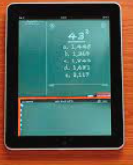
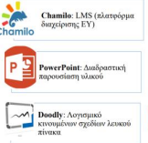


Τεχνολογικά Εργαλεία Δημιουργίας ΕY

Slide 12
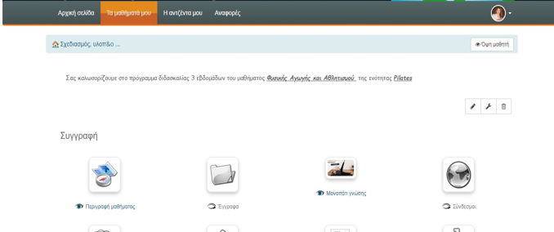
7. Πλατφόρμα: Chamilo.

Slide 13
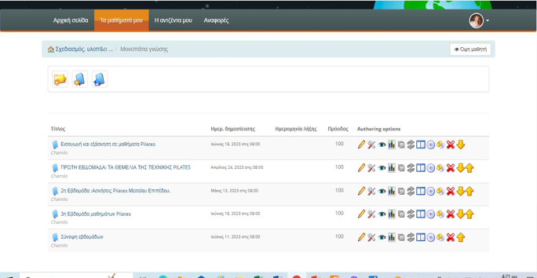
Διδακτικές ενότητες.

Slide 14
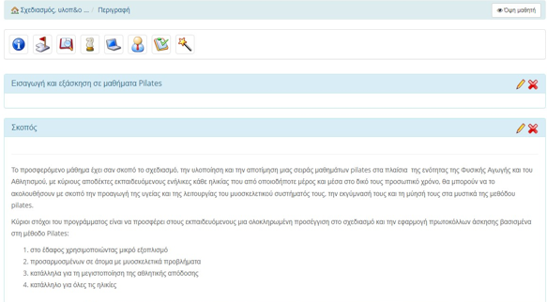
Εισαγωγικά: Σκοπός.

Slide 15
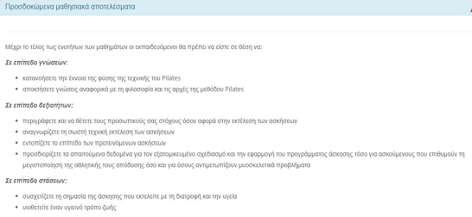
Εισαγωγικά: Μαθησιακά αποτελέσματα.

Slide 16
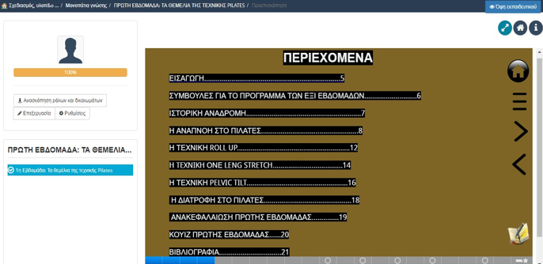
Περιεχόμενα 1^{ης} Εβδομάδας.

Slide 17
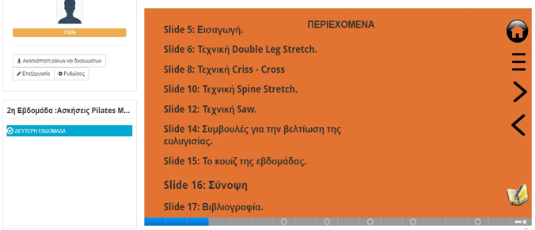
Περιεχόμενα 2^{ης} Εβδομάδας.

Slide 18
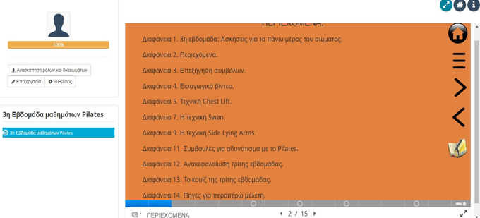
Περιεχόμενα 3^{ης} εβδομάδας.

Slide 19

8. Μεθοδολογία ποιοτικής έρευνας.
Είδος έρευνας: Ποιοτική με ανάλυση περιεχομένου με το λογισμικό Atlas.ti.
Επεξεργασία δεδομένων: Μονάδα ανάλυσης η φράση με αυτοτελές εννοιολογικό περιεχόμενο – 9 ερευνητικοί άξονες.
Χρονική περίοδος έρευνας: Ιούλιος 2023.
Ερευνητικό εργαλείο: Ερωτηματολόγιο ανοικτών ερωτήσεων.
Δείγμα έρευνας: Πέντε (5) άτομα τελειόφοιτοι του μεταπτυχιακού προγράμματος του Παιδαγωγικού τμήματος του Πανεπιστημίου Κρήτης με τίτλο «Επιστήμες της Αγωγής - Εξ Αποστάσεως Εκπαίδευση με την χρήση των ΤΠΕ (e- Learning)».

Slide 20
Αποτελέσματα - Κύρια ευρήματα 1/1
ΕΕ1: Το ΕΥ διέπεται από τις αρχές και τη μεθοδολογία της ΕξΑΕ;
• Βιβλιογραφικές αναφορές
• Συγκριτική ανάλυση πληροφοριών & απόψεων
• Συμπληρωματικό υλικό και διαφορετικές πηγές (διευρύνει τις γνώσεις και εμβαθύνει)
• Απλό – κατανοητό ύφος παρουσίασης
• Οικείο – Φιλικό – Προσιτό – Άμεσο
• Ύπαρξη προσωπικών και κτητικών αντωνυμιών
• Χρήση καθομιλούμενης γλώσσας
• Ευανάγνωστη, απλή και λιτή γραφή
• Ικανοποιητική πυκνότητα πληροφοριών (καλύτερη αφομοίωση)
• Εύκολη πλοήγηση
• Αναλυτικές συμβουλές μελέτης
• Σηματοδότηση – Επεξηγηματικά σχόλια
• Δραστηριότητες

Slide 21
Αποτελέσματα έρευνας 2 & 3
ΕΕ2: Εφαρμόζονται οι αρχές της Πολυμεσικής Μάθησης;
• Τμηματική παρουσίαση (μικρές δόσεις, με πολλά διαδραστικά στοιχεία και σύντομο κείμενο)
• Εικόνα – Ήχος – Βίντεο
• Επισήμανση στοιχείων – χρωματικές συνθέσεις
• Οδηγίες δραστηριοτήτων – Ανατροφοδότηση
• Εύχρηστο περιβάλλον (πλοήγηση – υπερσύνδεσμοι)
ΕΕ3: Με ποιους τρόπους το Ε.Υ. ενισχύει τη μάθηση των εκπαιδευόμενων;
• Ελκυστικό περιεχόμενο
• Επάρκεια πληροφοριών
• Διαδραστικότητα
• Ενδιαφέροντα βίντεο

Slide 22
Συμπεράσματα ποιοτικής έρευνας.
.
Συμπεράσματα Έρευνας:
• Το Ε.Υ. έχει σχεδιαστεί σύμφωνα με τις αρχές της ΕξΑΕ και τις αρχές της πολυμεσικής μάθησης του Mayer (2017)
• Το E-learning περιβάλλον κρίνεται ελκυστικό, εύχρηστο και προσφέρει αυτονομία
• Το Ε.Υ. είναι κατανοητό και παρέχει χρήσιμες γνώσεις και δεξιότητες μέσα από ποικιλία δραστηριοτήτων με ανατροφοδότηση.
Τα συμπεράσματα της έρευνας είναι γενικά συνεπή με τα ευρήματα προηγούμενων ερευνών σχετικά με την αξιολόγηση εκπαιδευτικού υλικού εξ αποστάσεως εκπαίδευσης.
Μεγάλος περιορισμός της συγκεκριμένης ποιοτικής έρευνας είναι:
O μικρός αριθμός των ειδικών αξιολογητών που συμμετείχαν, καθώς το δείγμα αυτό είναι πολύ μικρό και ίσως μη αντιπροσωπευτικό σε σχέση με ένα μεγάλο μέρος ειδικών πάνω στην ΕξΑΕ. Θα μπορούσε να είναι μεγαλύτερος αλλά και να προέρχεται από περισσότερες γεωγραφικές περιοχές
Τα συμπεράσματα δεν μπορούν να γενικευτούν, ωστόσο αποτελούν ενδείξεις καλών πρακτικών σχεδιασμού.

Slide 23
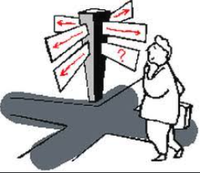
10. Συμπεράσματα – προτάσεις της εργασίας.
Οι προκλήσεις που αποκαλύπτονται σε αυτή τη μελέτη δεν πρέπει να εκλαμβάνονται ως εμπόδια αλλά ως προσκλήσεις για καινοτομία, για γεφύρωση των διαχωριστικών γραμμών και για χάραξη νέων μονοπατιών για μια εκπαίδευση χωρίς αποκλεισμούς και αποτελεσματική.
Η εξ αποστάσεως εκπαίδευση για την εκμάθηση της μεθόδου Pilates έχει αναδείξει μια νέα διάσταση στη σύνδεση της άσκησης ενηλίκων με το Pilates, και το εκπαιδευτικό υλικό της παρούσας μελέτης
Η εξ αποστάσεως εκπαίδευση συμβάλλει στην ευρύτερη αποδοχή και εφαρμογή του Pilates ως μια αποτελεσματική μέθοδο άσκησης για ενήλικες, ενθαρρύνοντας περισσότερους ανθρώπους να ασχοληθούν με αυτήν την φυσική δραστηριότητα και να επωφεληθούν από τα οφέλη της.

Slide 24
Με βάση τις βαθιές γνώσεις που αποκομίστηκαν από τη μελέτη σχετικά με την αλληλεπίδραση μεταξύ των νέων τεχνολογιών και της εκπαίδευσης, προκύπτουν διάφορες βασικές προτάσεις πολιτικής για την αξιοποίηση του δυναμικού των ψηφιακών καινοτομιών και την ταυτόχρονη αντιμετώπιση των προκλήσεων που αυτές παρουσιάζουν. Οι προτάσεις αυτές αποσκοπούν
στη δημιουργία ενός συνεκτικού και αποτελεσματικού πλαισίου για την ενσωμάτωση της τεχνολογίας στην εκπαίδευση,
τη διασφάλιση ισότιμης πρόσβασης,
τη βελτιστοποίηση των μαθησιακών αποτελεσμάτων και
την προώθηση μιας ολιστικής προσέγγισης της μάθησης στην ψηφιακή εποχή.

Slide 25
Συνεισφορά Εργασίας - Προτάσεις
Το υπάρχον ΕΥ να εφαρμοστεί σε δείγμα ενηλίκων
Να γίνει έναυσμα για τη δημιουργία ΕΥ σε διάφορες πλατφόρμες για μαθήματα «Pilates» ή ακόμη και για εκπαίδευση ενηλίκων και πιστοποίηση για διδασκαλία.
Σύγκριση της απόδοσης των ενηλίκων που μελέτησαν το ΕΥ με τη μέθοδο της ΕξΑΕ με το ασκησιολόγιο που είχε σχεδιαστεί για δια ζώσης μάθημα σε ένα studio Pilates.

Slide 26


Βιβλιογραφία
https://shorturl.at/mvzX8
Σας ευχαριστώ για την προσοχή σας

